Slide 1
Лекции по курсу «Технологии проектирования бизнес-приложений»
Титов Юрий Павлович
kalengul@mail.ru

Slide 2
Жизненный цикл ПО
Анализ, составление требований к продукту.
Планирование.
Проектирование и дизайн.
Разработка.
Тестирование.
Развертывание, эксплуатация.
Утилизация

Slide 3
Жизненный цикл ПО
Процесс приобретения. Данный процесс представляет собой действия заказчика разработки ПО, и обычно включает в себя такие мероприятия, как: формирование требований и ограничений к программному продукту (ограничения могут быть связаны с выбором программной архитектуры, а также с приемлемым быстродействием системы и т.д.); заключение договора на разработку; анализ и аудит работы исполнителя. В конце данного процесса заказчик осуществляет приёмку готового программного продукта.
Процесс поставки включает в себя мероприятия, проводимые исполнителем по поставке ПО. Исполнитель анализирует требования заказчика, выполняет проектирование и анализ работ, решает, как будет происходить процесс конструирования (программирования): своими силами, либо же с привлечением сторонних команд разработки (подрядчика), также осуществляет оценку и контроль качества готового программного продукта и выполняет непосредственно поставку продукта и сопутствующие завершающие мероприятия.
Процесс разработки. Его мы подробно рассмотрим в разделе
Процесс эксплуатации. После того, как программное обеспечение будет готово, начинается процесс его эксплуатации организацией-заказчиком и её операторами.
Процесс сопровождения. Фирма-разработчик осуществляет поддержку пользователей программного продукта в случае возникновения у них каких-либо вопросов или проблем. Если в процессе эксплуатации будет обнаружена ошибка в ПП, разработчики должны её устранить. Процесс эксплуатации и процесс сопровождения идут параллельно.

Slide 4
Жизненный цикл ПО
Процесс документирования. В процессе разработки и далее исполнитель пишет документацию и руководства пользователя к разрабатываемому программному продукту. Данные документы помогут разработчикам [вспомнить/разобраться] структуру и код ПО (ибо со временем всё забывается, особенно в больших проектах), а пользователям освоить работу с программой.
Процесс управления конфигурацией. Данный процесс включается в себя работы по управлению наборами разрабатываемых компонентов ПО и по управлению версиями ПП.
Процесс обеспечения качества. Он отвечает за то, чтобы разрабатываемый программный продукт соответствовал предварительным требованиям к разработке, а также стандартам организаций исполнителя и заказчика.
Процесс верификации. Нужен для того, чтобы выявить ошибки внесённые в ПО во время конструирования, а также выявить несоответствия разрабатываемого ПО выработанной архитектуре.

Slide 5
Жизненный цикл ПО
Процесс аттестации. Процесс направлен на подтверждение соответствия получаемых величин эталонным. То есть, выходные данные должны иметь погрешность, удовлетворяющую требованиям и установленным стандартам.
Процесс совместной оценки. Нужен для контроля и проверки состояния персонала и разрабатываемого программного продукта. Выполняется обеими сторонами (заказчиком и исполнителем) на протяжении времени всех работ по проекту.
Процесс аудита. Аудит направлен на независимую оценку текущих положений, состояния проекта, документации и отчетов. При аудите выполняется сравнение с договором и документами, определяющими стандарты. Может выполняться также обеими сторонами.
Процесс разрешения проблем. Реализует устранение недочётов, выявленных во время всех процессов связанных к контролем и оценкой.

Slide 6
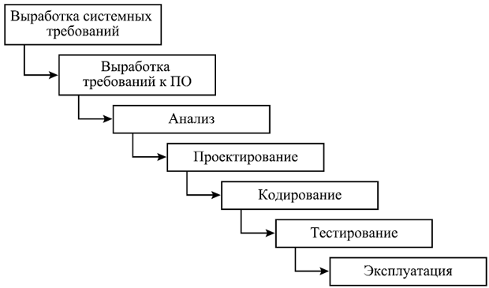
Модели жизненного цикла ПО
1. Каскадная (водопадная) модель.

Slide 7
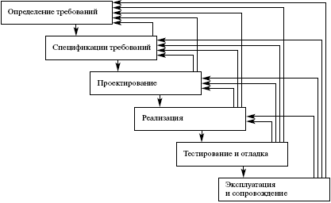
Модели жизненного цикла ПО
2. Итерационная модель.

Slide 8
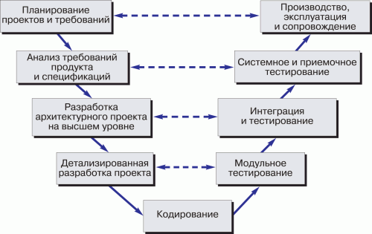
Модели жизненного цикла ПО
3. V-образная модель разработки (разработка через тестирование).

Slide 9

Модели жизненного цикла ПО
3. V-образная модель разработки (разработка через тестирование).

Slide 10
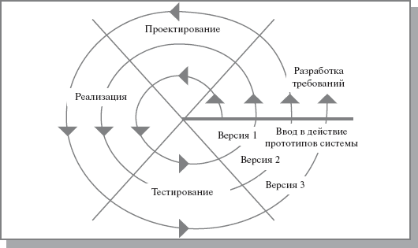
Модели жизненного цикла ПО
4. Спиральная модель.

Slide 11
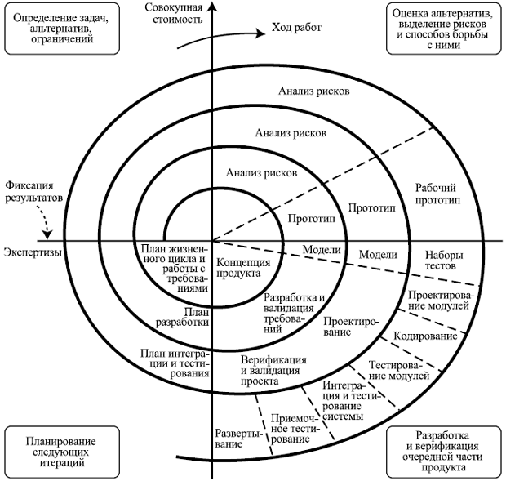
Модели жизненного цикла ПО
4. Спиральная модель.

Slide 12
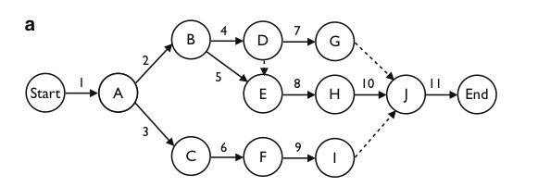
Работа с временными интервалами
Диаграмма Ганта
CPM

Slide 13
Способы организации программистов.
Авторская разработка
Этот принцип был достаточно широко распространен в 70—80-е годы XX века.
авторская разработка может выигрывать по производительности в тридцать и более раз у коллективной разработки, что достигается за счет:
исключения межличностных коммуникаций, связанных с необходимостью порождения и изучения большого количества технологической документации;
исключения работ по разбиению проекта на составляющие, по распределению их между исполнителями, по координации деятельности исполнителей и контролю за их работой.
Объем программного продукта, выполненного методом авторской разработок в 5—20 раз меньше по сравнению с индустриальными аналогами.

Slide 14
Способы организации программистов.
2. Коллективная разработка
Бригада равноправных соисполнителей обычно состоит из специалистов, занимающихся примерно подобными задачами в рамках одного проекта. Естественно, специализаций в рамках одной бригады может быть несколько. Примерный состав такой бригады разработчиков следующий:
инженеры-разработчики (специалисты по инженерии программирования и программисты);
технические писатели;
инженеры тестирования;
инженеры качества;
специалисты по сопровождению продукта;
специалисты по продажам продукта.

Slide 15
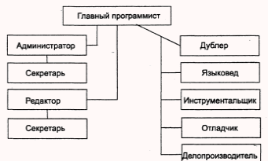
Способы организации программистов.
2. Коллективная разработка
Бригада главного программиста (Харлан Миллз )

Slide 16
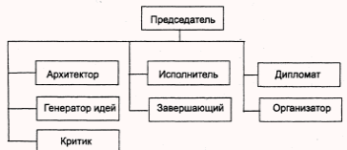
Способы организации программистов.
2. Коллективная разработка
Бригада главного программиста (Роб Томсет)

Slide 17
Способы организации программистов.
3. Общинная модель разработки
Идеология общинной ("базарной") модели разработки сформулирована программной статье Эрика Раймонда (Eric Raymond) "Собор и Базар". Общинная модель характеризуется тремя основными факторами.
Децентролизованностъ разработки. Не существует ограничения сверху на количество людей, принимающих участие в проекте.
Разработка ведется на базе открытых исходных текстов. По ним можно разобраться с сутью задачи и в любой момент подключиться к разработке.
Большое количество внешних тестеров (бета-тестеров), позволяющих быстро обнаруживать ошибки и проблемы в программе.)

Slide 18
Методологии управления информационными проектами.
В 1970 году выходит в свет публикация доктора Уинстона У. Ройса «Managing the development of large software systems» [4] (управление разработкой крупных программных приложений), в которой он описывает приемы разработки, которые в последующем будут известны как «каскадная модель разработки», также «waterflow» или «водопад». В оригинальной модели предполагается следующая последовательность этапов разработки:
определение системных требований;
определение программных требований;
анализ;
проектирование;
разработка;
тестирование;
эксплуатация.
Далее он развивает модель до того, что в будущем будет известно как «итеративная модель разработки»

Slide 19
Методологии управления информационными проектами.
В 1991 году публикуется книга Джеймса Мартина «Rapid Application Development» (RAD), в которой описывается концепция быстрой разработки программного обеспечения, использующая построение прототипов при минимальном планировании
RAD включает следующие этапы разработки:
планирование – определяются требования;
пользовательское проектирование – определение функционала;
конструирование – разработка;
переключение – внедрение;

Slide 20
Методологии управления информационными проектами.
В 1993 году компания Microsoft выпускает «Microsoft Solutions Framework» (MSF 1.0), как набор моделей дисциплин, концепций и принципов для создания информационно-технологических решений. В MSF упор делается на следующие ценности:
соответствие технических и коммерческих целей;
определение четких целей, распределение ролей и ответственностей;
реализация итеративного процесса, разделенного на этапы или контрольные точки;
проактивное управление рисками;
эффективная реакция на изменение.

Slide 21
Методологии управления информационными проектами.
В 1994 году консорциумом из 17 британских компаний на основе концепции быстрой разработки приложений RAD создается фреймворк разработки программного обеспечения «Dynamic Systems Development Method» (DSDM). Фреймворк представляет собой набор принципов, предопределённых типов ролей и следующих техник:
таймбокс,
принцип назначения приоритетов «MoSCoW»,
семинары,
построение прототипов..

Slide 22
Методологии управления информационными проектами.
В DSDM уделяется особое внимание участию в процессе разработки пользователя (потребителя), что закреплено в принципах, являющихся неотъемлемой частью фреймворка:
Активное вовлечение пользователей в процесс разработки;
Команда разработчиков может принимать решения;
Частая поставка результатов;
Критерием приемлемости результатов является их соответствие бизнесу;
Итеративная и инкрементальная разработка;
Любые действия могут быть отменены;
Стабильность высокоуровневых требований;
Тестирование выполняется постоянно и непрерывно;
Взаимодействие и кооперация.

Slide 23
Методологии управления информационными проектами.
Последняя версия методологии, вышедшая в 2007 году и именуемая DSDM Atern, предполагает следующие 7 этапов жизненного цикла проекта:
1. Пре-проект. На первом этапе жизненного цикла проекта определяется целесообразность проекта и помимо прочего допускается выпуск акта об инициации проекта.
2. Осуществимость. На данном этапе определяется технико-экономическая возможность реализации проекта, в том числе возможность эффективного достижения целей бизнеса.
3. Определение бизнес процессов – подразумевает определение требований, стратегии, архитектуры, используемых стандартов и возможных рисков сопутствующих процессу реализации проекта.
4. Разведка. На данном этапе предполагается построение бизнес-прототипов и формирование списка функциональных требований.
5. Инжиниринг. Проектно-конструкторские изыскания направленные на решение нефункциональных требований (например, производительности, безопасности, возможностей поддержки и сопровождения). В том числе реализация всех требований для успешной работы продукта.
6. Развертывание – подразумевает цикл работ для предоставления продукта конечному потребителю, обучение и написание документации. Также выявляется соответствует ли продукт всем установленным бизнес требованиями.
7. Пост-проект. На данном этапе подводятся итоги и оценивается эффективность принятых решений, рекомендуется делать это спустя 3-6 месяцев чтобы обладать большим количеством информации о результатах работы проекта

Slide 24
Методологии управления информационными проектами.
В 1995 году на ежегодной практической конференции «Объектно-ориентированное программирование, системы, языки и приложения» (OOPSLA) проводимой «Ассоциацией вычислительной техники» доктор Джефф Сазерленд и Кен Швабер представили методологию под названием «Scrum»
Подход представлен тремя категориями:
команда;
мероприятия;
артефакты.

Slide 25
Методологии управления информационными проектами.
Команда состоит из владельца продукта, который несет ответственность за постановку задач, команды разработки и Скрам мастера, который призван обеспечить соответствие Скрам методологии. Артефакты являются внутренней терминологией, а мероприятия используются в Скраме для создания регулярности и минимизации потребности в совещаниях, не оговоренных Скрамом, их перечень таков:
спринт – аналог таймбокса, из методологии DSDM;
планирование спринта;
ежедневный Скрам митинг – четверть часовые совещания, с целью планирования задач на день и обсуждения результатов предыдущего рабочего дня;
обзор спринта – обсуждение достигнутых результатов по итогам итерации и постановка новых задач;
ретроспектива спринта – обсуждение качества процессов разработки по итогам итерации.

Slide 26
Методологии управления информационными проектами.
В 1997 году выходит статья «Messy, exciting, and anxiety-ridden: adaptive software development» Джима Хигсмита, в которой он описывает адаптивную методологию разработки программного (Adaptive software development, сокращенно ASD). Ключевой особенностью данной методологии является новый взгляд на отношение к требованиям и проекту, подразумевается возможность их постоянного изменения, к чему она и стремиться адаптироваться.
обдумывание-взаимодействие-обучение (speculate-collaborate-learn)

Slide 27
Методологии управления информационными проектами.
В 1999 году выходит книга «Extreme Programming Explained: Embrace Change», описывающая методологию экстремального программирования, авторами которой являются Кент Бек, Уорд Каннингем и Мартин Фаулер. Экстремальное программирование как и ASD ориентируется на постоянное изменение требований и предлагает 12 методик способствующих эффективному процессу разработки в подобных условиях:
Игра в планирование (planning game) – быстрое создание приблизительного плана работы и его постоянное обновление;
Небольшие версии (small releases) – частый выпуск небольших версий продукта;
Метафора (metaphor) – краткое описание работы системы;
Простой дизайн (simple design) – применительно к архитектуре;
Тестирование (testing) – стоит отметить что данная методика в дальнейшем выделилась в отдельную методологию разработки именуемую «Test Driving Development» (TDD);
Переработка (refactoring);
Парное программирование (pair programming) – одновременное участие в работе над задачей двух разработчиков;
Коллективное владение кодом (collective ownership);
Непрерывная интеграция (continuous integration) – частое внедрение разработок;
40-часовая неделя (40-hour week);
Заказчик на месте разработки (on-site customer);
Стандарты кодирования (coding standards).

Slide 28
Методологии управления информационными проектами.
В 2001 году выходит методология разработки от компании IBM, называющаяся Rational Unified Process (RUP), которая описывает как эффективно использовать коммерчески проверенные подходы к разработке программного обеспечения. RUP обеспечивает членов команды руководящими принципами, шаблонами и инструментальными наставлениями, необходимыми для всей команды, чтобы в полной мере воспользоваться следующими практиками:
Разрабатывайте программное обеспечение итеративно;
Управляйте требованиями;
Используйте компонентную архитектуру;
Визуализируйте модель программы;
Проверяйте качество программы;
Контролируйте изменения программы.

Slide 29
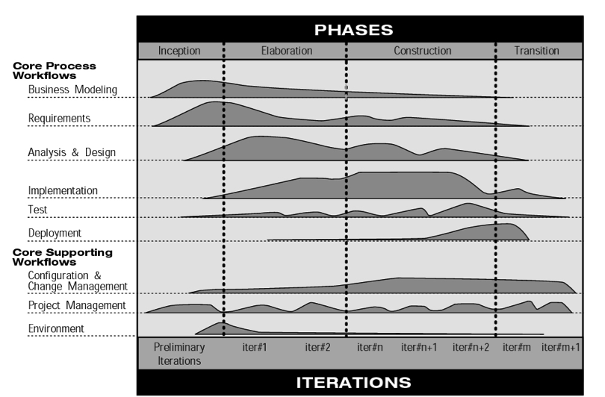
Методологии управления информационными проектами.

Slide 30
Методологии управления информационными проектами.
В 2001 году в США, штате Юта, подписывается манифест гибкой методологии разработки программного обеспечения «Agile Manifesto», Agile представляет собой семейство методологий разработки в которое вошли такие как: экстремальное программирование, SCRUM, DSDM, ASD, мало известная методология Crystal, FDD, Pragmatic Programming и прочие. Agile определяет 12 принципов, которых стоит придерживаться:
1. Наивысшим приоритетом для нас является удовлетворение потребностей заказчика, обеспечиваемой посредством регулярной и ранней поставке ценного программного обеспечения.
2. Изменение требований приветствуется, даже на поздних стадиях разработки. Agile-процессы позволяют использовать изменения для обеспечения заказчику конкурентного преимущества.
3. Работающий продукт следует выпускать как можно чаще, с периодичностью от пары недель до пары месяцев.
4. На протяжении всего проекта разработчики и представители бизнеса должны ежедневно работать вместе.
5. Над проектом должны работать мотивированные профессионалы. Чтобы работа была сделана, создайте условия, обеспечьте поддержку и полностью доверьтесь им.
6. Непосредственное общение является наиболее практичным и эффективным способом обмена информацией как с самой командой, так и внутри команды.
7. Работающий продукт — основной показатель прогресса.
8. Инвесторы, разработчики и пользователи должны иметь возможность поддерживать постоянный ритм бесконечно. Agile помогает наладить такой устойчивый процесс разработки.
9. Постоянное внимание к техническому совершенству и качеству проектирования повышает гибкость проекта.
10. Простота — искусство минимизации лишней работы — крайне необходима.
11. Самые лучшие требования, архитектурные и технические решения рождаются у самоорганизующихся команд.
12. Команда должна систематически анализировать возможные способы улучшения эффективности и соответственно корректировать стиль своей работы.

Slide 31
Методологии управления информационными проектами.
Метод OKR – это сравнительно агрессивная техника целеполагания и планирования. Изначально метод использовался для постановки квартальных целей, однако сегодня большинство компаний используют его и для годового планирования. Суть в том, что для каждой заданной цели должен существовать ряд измеряемых результатов (метрик), которые бы показывали, насколько достигнута цель.
Это помогает, во-первых, добиться измеримости прогресса в конкретных показателях, а во-вторых, не размывать фокус в повседневной работе. С тем, чтобы не распыляться и избежать выгорания, связано и ограничение на цели и метрики. Можно создать не более 5 целей на планируемый период и не более 4 метрик для каждой из них.
Ключевая особенность метода состоит в том, что эти цели должны быть принципиально недостижимы. Если цели достигнуты на 100%, они считаются недостаточно амбициозно поставленными, и в планировании на следующий период нужно это учесть. Оптимальным будет выполнение 60-75% результатов из каждой цели. Получается, что OKR с самого начала провоцирует вас на пресловутый выход из зоны комфорта и более смелый подход к планированию.
Другая особенность методики, отличающая ее от KPI и других методов измерения производительности, это то, что OKR никак не влияют на оценку сотрудника и размер бонусов и прочих поощрений. Считается, что OKR можно использовать только в том случае, если компания сознательно культивирует доверие к сотрудникам. Без кнута и пряника людям будет проще ставить действительно сложные цели, не боясь, что их накажут за невыполнение, а тактика постановки простых целей, чтобы получить премию в конце квартала, окажется бессмысленной.

Slide 32
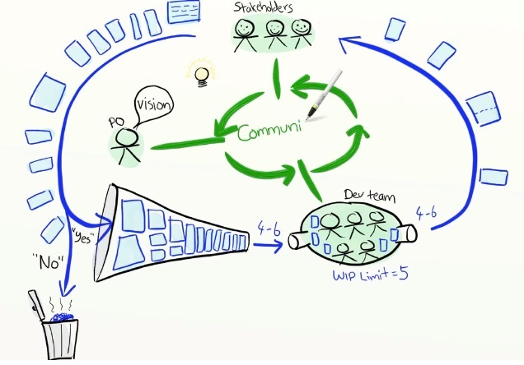
Agile.

Slide 33
Agile.
Как соотносится размер истории и ее ценность? Никак. Больше не значит лучше. Ценность и сложность задачи — вот что помогает Пэт расставлять приоритеты.
Как владелец продукта определяет ценность и объем истории? Никак. Это игра в угадайку. И лучше в ней участвовать всем. Пэт постоянно общается с заинтересованными лицами, чтобы знать ценность каждой истории, общается с командой разработчиков, чтобы знать объем работ, но все это приблизительные догадки, никаких точных цифр. Вначале всегда будут промахи и это нормально. Гораздо большую ценность представляет общение, чем сверхточные цифры.

Slide 34
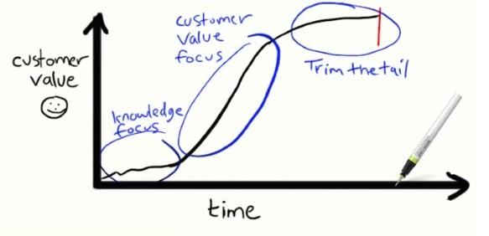
Agile.

Slide 35
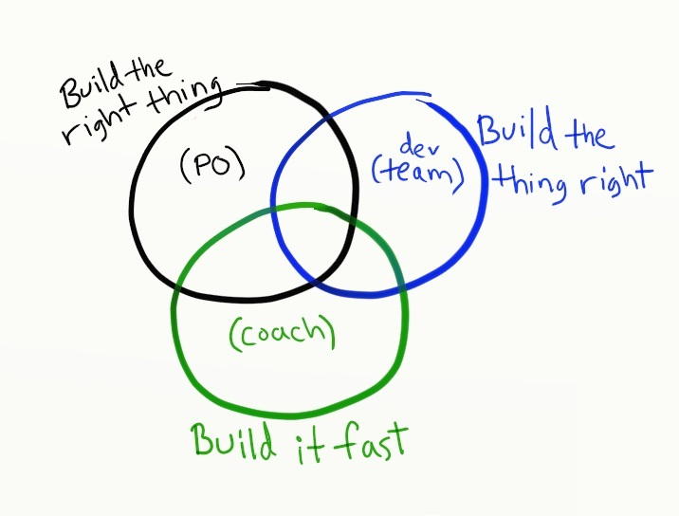
Agile.

Slide 36
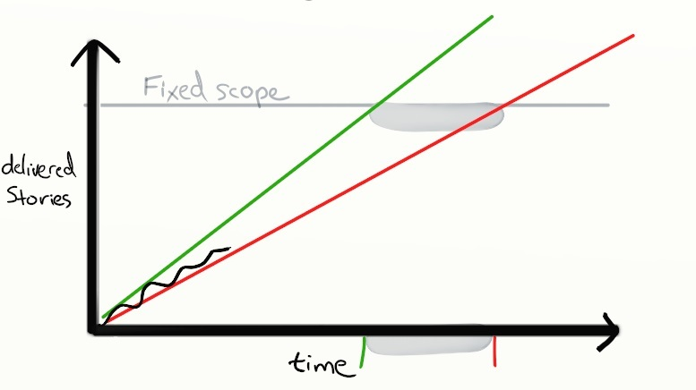
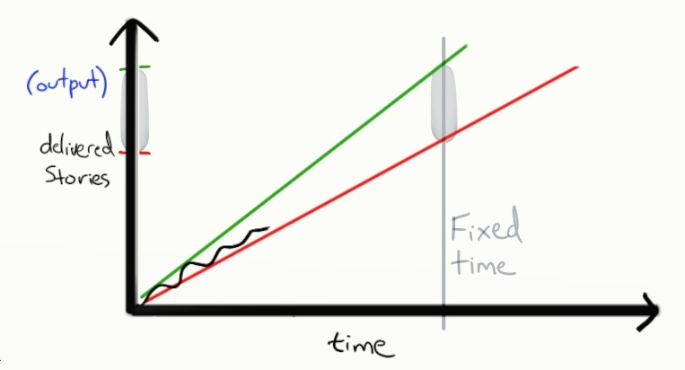
Agile.

Slide 37
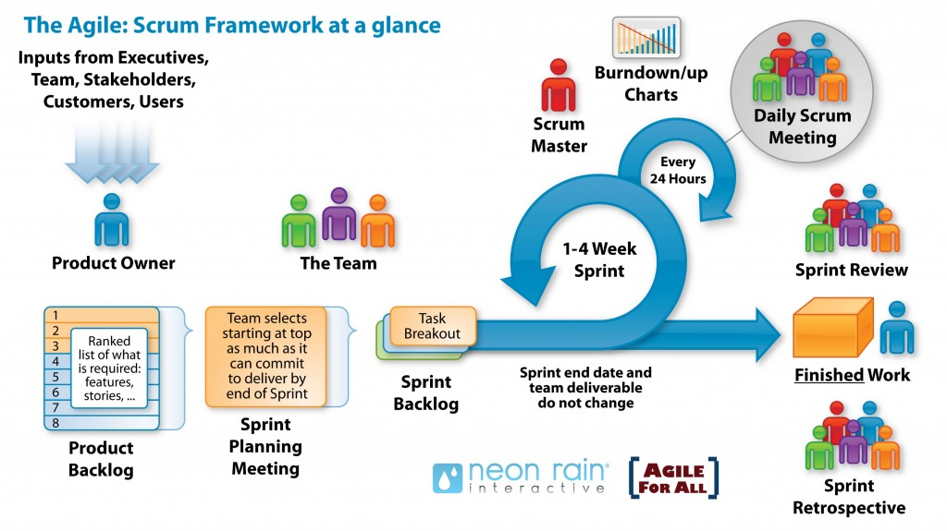
Agile.

Slide 38
SCRUM.
Для скрам-процесса необходимы:
Доска (существующая реально или в системе управления проектами): на ней команда может прочитать, над какими задачами сейчас идет работа, кто ими занимается и каков статус каждой задачи
Владелец продукта, который разбивает крупный проект на отдельные задачи и определяет, какие из них следует завершить в первую очередь
Участники команды, работающие над своими приоритетными задачами в течение определенного срока — спринта (это может быть день, неделя, две недели, месяц)
Скрам-мастер, который проводит ежедневные летучки длительностью не больше 10 минут, где каждый член команды рассказывает остальным о проделанной им работе
Ретроспектива — анализ, проводящийся в конце каждого скрам-периода, чтобы оценить, что получилось, а что можно усовершенствовать в будущем (разбор полетов).

Slide 39
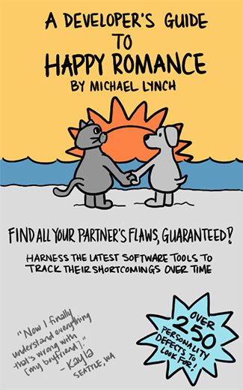
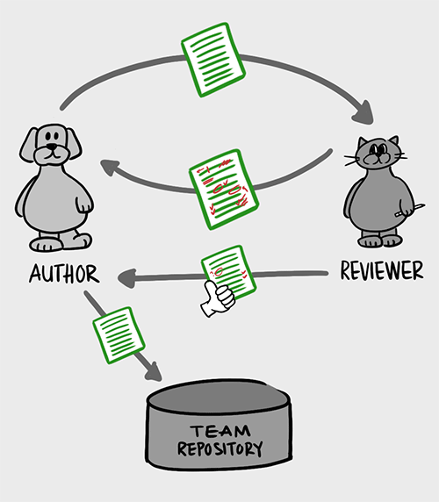
Review.

Slide 40
Review.
Отдайте компьютерам скучную часть работы
Когда вас постоянно отвлекают совещания и почтовые письма, трудно выкроить время для вдумчивого анализа кода. Ментальных сил ещё меньше, чем времени. Чтение кода коллеги — когнитивно тяжёлая задача и требует высокого уровня концентрации. Не транжирьте эти ресурсы на задачи, которые может выполнить компьютер, особенно если он выполняет их лучше.

Slide 41
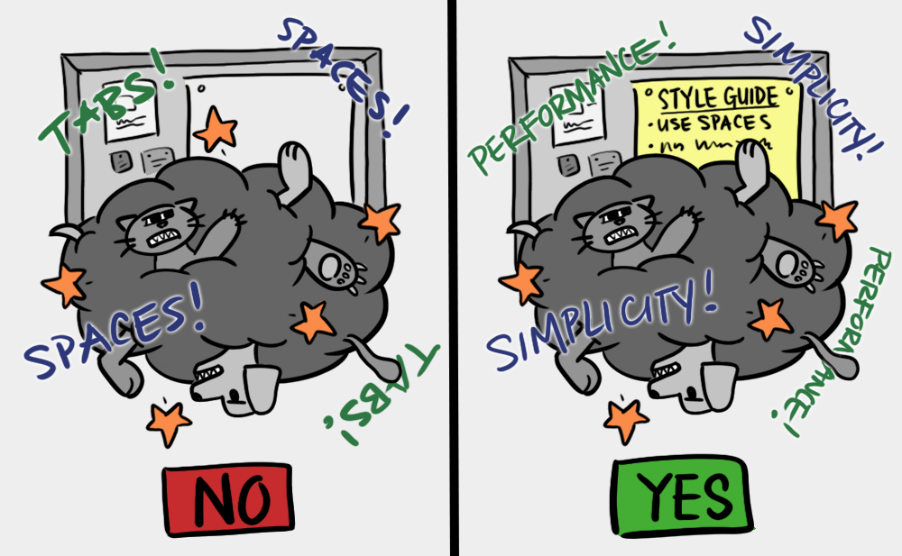
Review.
Оформите аргументы по стилю в виде руководства по стилю
Обсуждение стиля — это потерянное время в процессе код ревью. Разумеется, единообразный стиль важен, но обсуждение кода — неподходящее время для прений, где поставить фигурные скобки. Лучший способ исключить споры и стиле из всего процесса — завести руководство по стилю.

Slide 42
Review.
Начинайте ревью немедленно
Расценивайте code reviews как задачу с высоким приоритетом. Когда вы изучаете код или пишете отзыв, не торопитесь, но начинайте делать это немедленно — в идеале, в течение нескольких минут.руководство по стилю.

Slide 43
Review.
Начните с высокого уровня, и спускайтесь ниже
Чем больше заметок вы пишете в каждом конкретном раунде, тем больше риск, что автор будет чувствовать себя подавленным. Точный лимит зависит от разработчика, но опасная зона обычно начинается в районе 20-50 заметок на один раунд ревью.

Slide 44
Review.
Щедро используйте примеры кода
В идеальном мире автор кода будет благодарен за любое ревью. Для него это возможность учиться и защита от ошибок. В реальности много внешних факторов, из-за которых авторы могут негативно воспринять ревью и возмущаться, что вы делаете замечания к их коду. Может, они спешат из-за дедлайна, так что любая заминка, кроме мгновенного одобрения, кажется препятствием. Может, вы не так долго работаете вместе и они не верят, что ваше замечание сделано из благих намерений.
.

Slide 45
Review.
Никогда не говорите «ты»
Ваши решения должны быть основаны на идеях по улучшению кода, а не на том, кто придумал эти идеи. Ваш коллега потратил немало сил на свой список изменений и код и, наверное, гордится проделанной работой. Естественная реакция на критику его работы — стать в оборонительную позу.
Подбирайте слова для отзыва таким образом, чтобы минимизировать риск возникновения оборонительной позы. Чётко обозначьте, что вы критикуете код, а не самого разработчика. Когда автор видит в комментарии личное обращение к нему, это отвлекает его внимание от кода и переводит внимание на личность. Так повышается риск, что он воспримет критику лично.

Slide 46
Review.
Оформляйте отзывы как запросы, а не команды
Код ревью требует большего такта и осторожности, чем обычное общение, потому что здесь выше риск, что обсуждение скатится в личный спор. Казалось бы, рецензенты должны проявлять бóльшую вежливость и учтивость в код ревью по сравнению с личным общением. Но я обнаружил страннейшим образом прямо противоположную ситуацию. Многие люди никогда не скажут коллеге, «Дай мне этот степлер, а потом принеси газировки». Но я видел множество случаев, когда рецензенты оформляют отзывы в таком командном стиле, вроде «Перенеси этот класс в отдельный файл».

Slide 47
Review.
Обосновывайте принципами, а не мнениями
Когда составляете замечание для автора, то объясните и предлагаемое изменение, и его причину. Вместо фразы «Нам следует разделить этот класс на два» лучше сказать «Сейчас этот класс отвечает одновременно и за скачивание файла, и за его парсинг. Следует разделить его на класс для скачивания и на класс для парсинга согласно принципу единой ответственности».

Slide 48
Review.
Стремитесь повысить уровень качества кода только на одну-две ступени
Хотя в теории у вашего коллеги может быть желание исправить абсолютно все недочёты в коде, но его терпение не безгранично. Если вы станете тянуть с одобрением раунд за раундом, у него быстро появится раздражение, потому что у вас возникают всё новые и новые блестящие идеи, как улучшить код.

Slide 49
Review.
Ограничьте фидбек по повторяющимся примерам
Если вы заметили, что у автора несколько раз повторяются однотипные ошибки, не нужно помечать каждый случай. Не стоит тратить время на написание одного и того же 25 раз, и автор тоже не захочет читать 25 повторяющихся замечаний.
Нормально будет назвать два или три отдельных случая ошибок этого типа. Для всего остального просто попросите автора исправить все ошибки этого типа, а не перечисляйте каждый конкретный случай.

Slide 50
Review.
Уважайте область ревью
Существует пример неправильных действий, когда рецензент обнаруживает что-то рядом с кодом из списка изменений — и просит автора исправить. Когда тот удовлетворяет просьбу, рецензент обычно находит, что код стал лучше, но он теперь непоследователен, так что нужно произвести ещё несколько незначительных изменений. А потом ещё несколько. Это продолжается и продолжается, пока конкретный лаконичный список изменений не разрастётся, вобрав в себя кучу посторонних вещей.

Slide 51
Review.
Ищите возможность разбить большие ревью
Если вы получаете список изменений из более чем ~400 строк кода, попросите автора разбить его на более мелкие части. Чем больше строк выходит за пределы этого лимита, тем труднее подготовить ответ. Лично я отказываюсь рассматривать списки изменений более чем на 1000 строк..

Slide 52
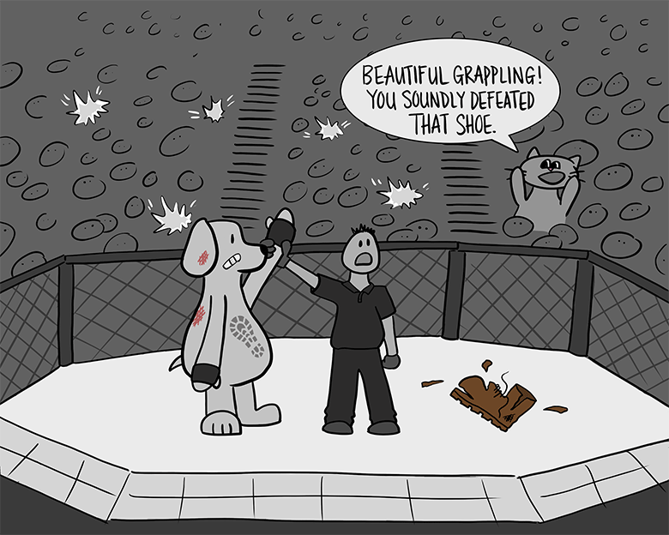
Review.
Искренне хвалите
Большинство рецензентов фокусируются на ошибках в коде, но код-ревью — это великолепная возможность поощрить правильное поведение.
Например, вы рассматриваете код от автора, у которого проблемы с написанием документации — и вдруг натыкаетесь на чёткий, лаконичный комментарий к функции. Скажите автору о его успехе. Он будет быстрее прогрессировать, если вы будете сообщать о правильных действиях, а не просто ждать того случая, когда он облажается — чтобы сообщить ему об этом.

